Slide 1

学习进展汇报
学习进展汇报
汇报人：曹思雨

Slide 2
目录
Content
01
文献阅读
02
学习情况
03
下周计划

Slide 3
01
PART ONE
文献阅读

Slide 4
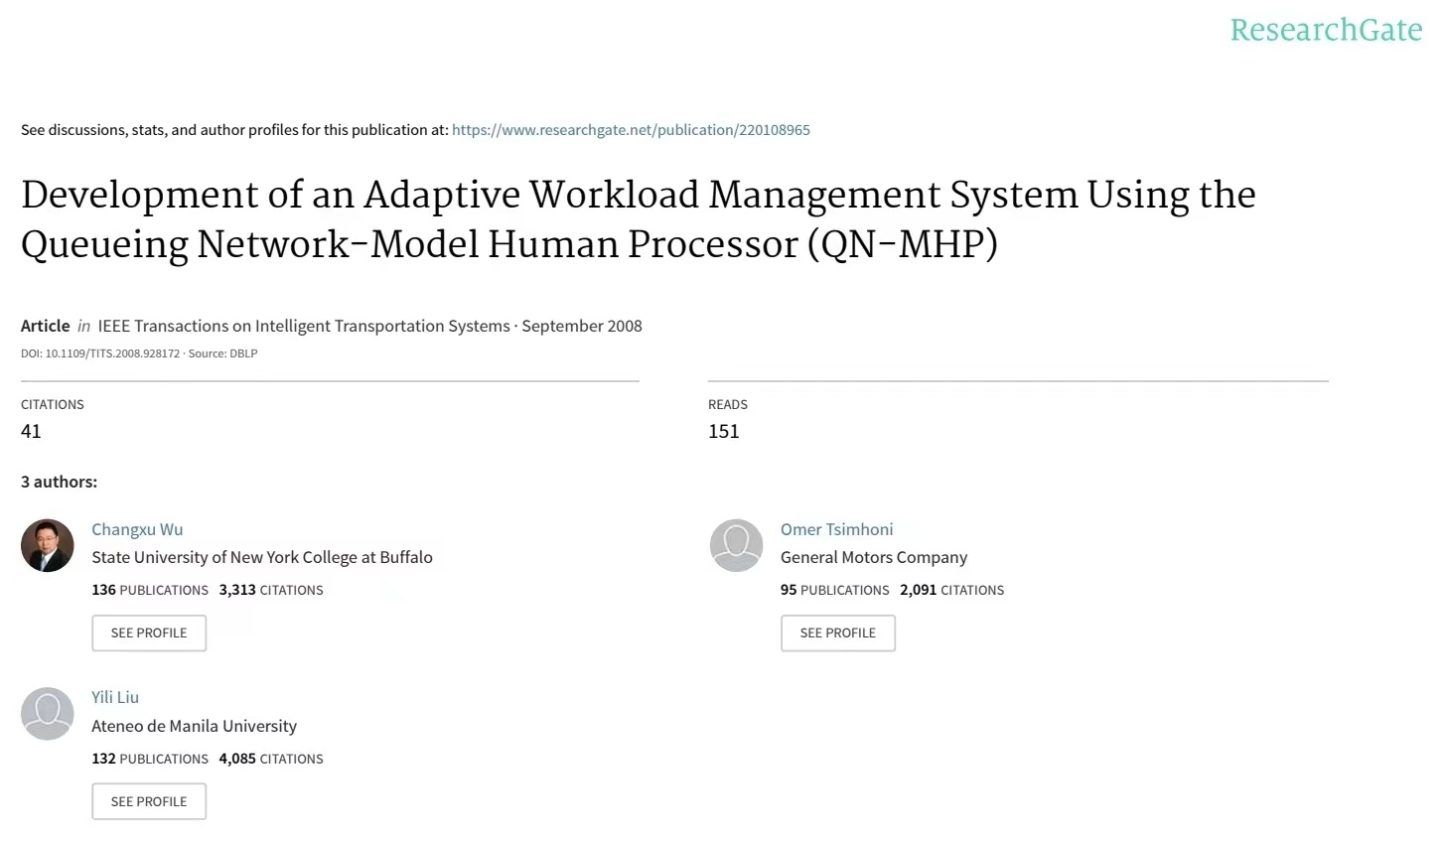
文献阅读
文献基本信息
题目：使用排队网络模型人类处理器(QN-MHP)开发自适应工作负载管理系统
学习情况
下周计划

Slide 5
文献阅读
研究背景
题目：自动驾驶汽车和街道设计：使用虚拟现实实验探索中央分隔带在提高行人过街安全性方面的作用
当驾驶员过多地接收来自车载系统的信息时，车辆碰撞的风险会显著增加。
目前开发的自适应工作负载管理系统(AWMS)，动态控制来自这些车载系统的消息速率，不使用驾驶员认知系统的模型来估计工作负载，并且仅抑制或重定向车载系统消息，而不根据驾驶员工作负载改变其速率。
学习情况
期刊：Accident Analysis and Prevention
下周计划

Slide 6
文献阅读
整体框架
在本文中，提出了一种新的排队网络模型人类处理器AWMS(QN-MHP AWMS)，它包括两个组件：（1)一个基于认知模型研究的驾驶员工作负载模型（QN-MHP）（2）一个消息控制器（MC）。
第二部分，描述了驾驶员工作负载模型（QN-MHP），包括其在模拟驾驶员工作负载方面的优点。
第三部分，提出了这种新AWMS（QN-MHP AWMS）的原型。
第四部分和第五部分，说明了QN-MHP AWMS中的第一个组件，即如何在驾驶中的多任务示例中使用QN-MHP来模拟驾驶员的工作负载和性能。
第六部分，描述了QN-MHP AWMS中的第二个组件，即MC中用于确定消息之间的最佳延迟时间的详细算法。
第七部分，进行了相应的实验研究，以验证该系统在减少驾驶员工作量方面的潜在有效性。
题目：自动驾驶汽车和街道设计：使用虚拟现实实验探索中央分隔带在提高行人过街安全性方面的作用
学习情况
期刊：Accident Analysis and Prevention
下周计划

Slide 7
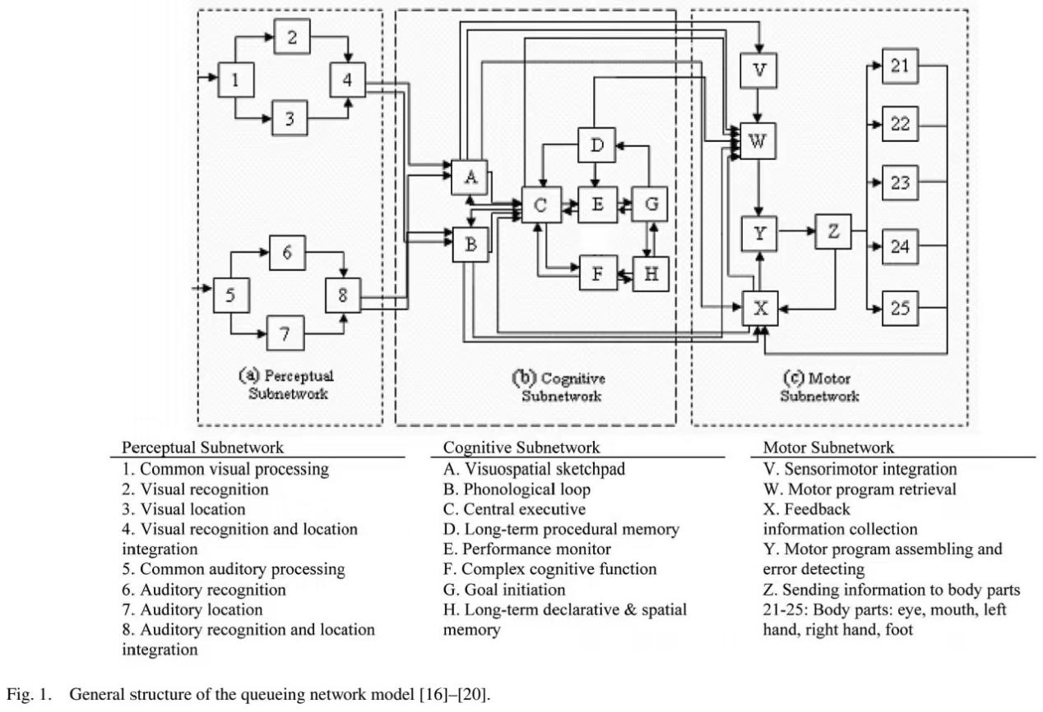
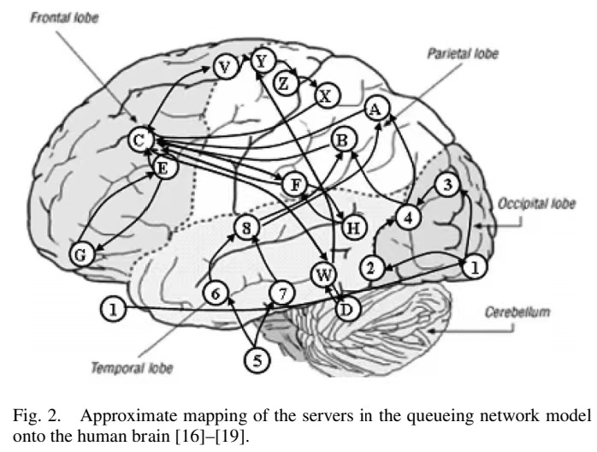
文献阅读
QN-MHP
题目：自动驾驶汽车和街道设计：使用虚拟现实实验探索中央分隔带在提高行人过街安全性方面的作用
学习情况
期刊：Accident Analysis and Prevention
下周计划
QN-MHP的一般结构和QN-MHP中服务器近似映射到人脑的位置

Slide 8
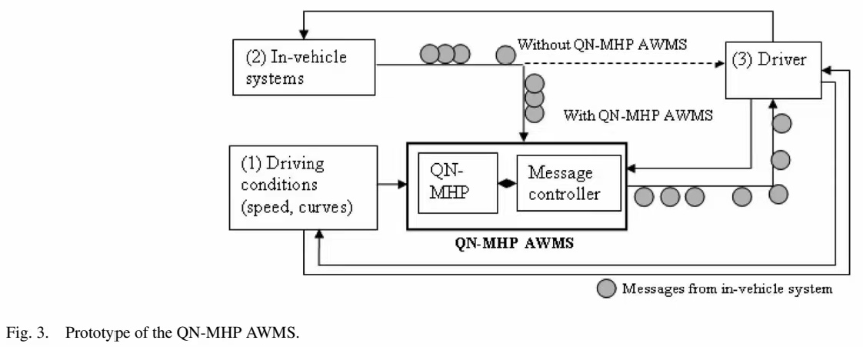
文献阅读
设计QN-MHP AWMS原型
题目：自动驾驶汽车和街道设计：使用虚拟现实实验探索中央分隔带在提高行人过街安全性方面的作用
学习情况
如图，显示了原型
自适应系统由QN-MHP和MC两部分组成
期刊：Accident Analysis and Prevention
下周计划
给定某种类型的车内任务的任务信息（图3中的方框2），QN-MHP模拟驾驶员的工作量和表现，根据不同的驾驶条件（方框1），然后MC根据模拟结果确定消息之间的最佳延迟时间并实时调节消息速率，并将消息输出给驾驶员（方框3）
（参见图3中从车载系统到QN-MHP AWMS再到驾驶员的消息流）。

Slide 9
文献阅读
QN-MHP模型
在驾驶中的多任务示例中使用QN-MHP来模拟驾驶员的工作负载和性能
按照使用QN-MHP模拟人类表现和工作量中描述的步骤，驾驶中的多个任务被模拟如下：
1、为了对驾驶员工作负荷和性能进行建模，对模型的输入进行了修改，表示如下：
（1）具有两种曲率级别的道路（半径为250米的直道和弯道）
（2）行驶速度（45和65英里/小时）。
模型中横向位置的标准差（SD）源于实体（驾驶任务的实体和次要任务的实体）在获得网络中服务器的服务方面的竞争。
2、为了对次要任务进行建模，模型中添加了一个新输入，以根据次要任务的到达间隔（即消息延迟时间）来表示其刺激。
题目：自动驾驶汽车和街道设计：使用虚拟现实实验探索中央分隔带在提高行人过街安全性方面的作用
学习情况
期刊：Accident Analysis and Prevention
下周计划

Slide 10
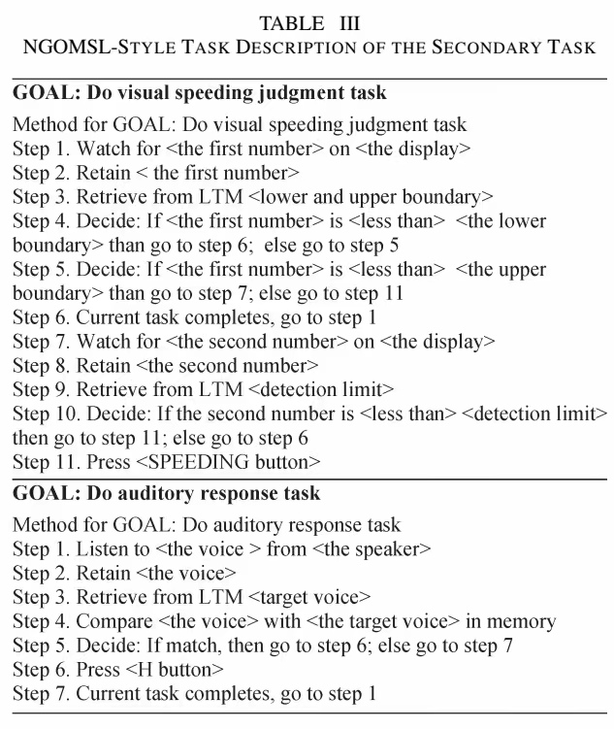
文献阅读
QN-MHP模型
进行了NGOMSL风格的任务分析，以便模型可以在网络中不同服务器之间路由和处理实体（信息）。
次要任务的实体的感知处理时间由QN-MHP中的感知周期时间决定，认知处理时间由基于NGOMSL型任务的实体的处理周期数决定分析。
此外，在车内用户界面上，从方向盘到目标按钮的物理距离，以及按钮的大小，也被输入到模型中，以便实现Fitts'模型中的定律能够模拟车内消息的运动执行时间。
题目：自动驾驶汽车和街道设计：使用虚拟现实实验探索中央分隔带在提高行人过街安全性方面的作用
学习情况
期刊：Accident Analysis and Prevention
下周计划

Slide 11
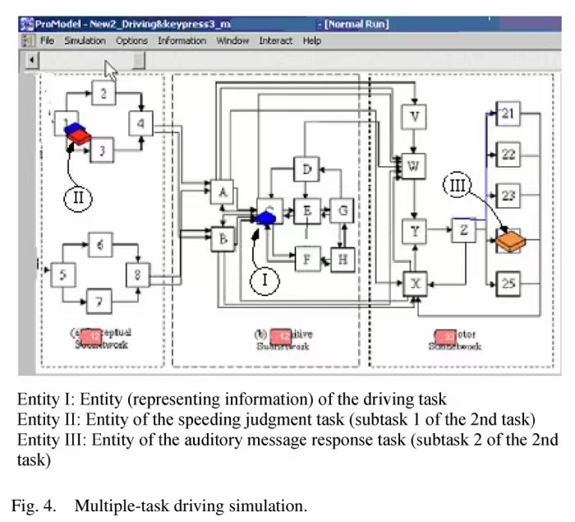
文献阅读
QN-MHP模型
题目：自动驾驶汽车和街道设计：使用虚拟现实实验探索中央分隔带在提高行人过街安全性方面的作用
学习情况
期刊：Accident Analysis and Prevention
下周计划
如图，显示了在Promodel仿真环境中，开发的仿真模型在模拟驾驶中的多任务情况时的快照。模型每次行驶的道路总长度为5公里（模型使用不同的随机数集进行了六次重复）。

Slide 12
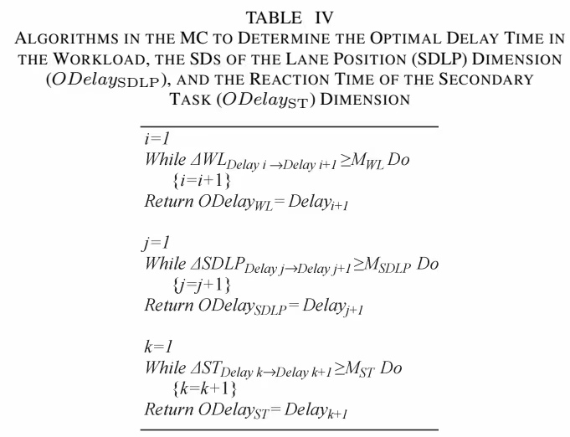
文献阅读
消息控制器（MC）
消息控制器（MC）中用于确定消息之间的最佳延迟时间的详细算法
在使用QN-MHP获得模拟工作负载和驾驶员性能后，QN-MHP AWMS中的MC的功能是使用一定的算法确定车载系统消息之间的最佳延迟时间。
一旦知道最佳延迟时间，MC就会根据不同的驾驶情况调节这些消息的速率。
工作负载维度(ODelay_{WL})、车道位置SDLP维数(ODelay_{1SDLP})的SD和次要任务维度(ODelay_{ST})的RT的最佳延迟时间ODelay可以使用以下算法获得
题目：自动驾驶汽车和街道设计：使用虚拟现实实验探索中央分隔带在提高行人过街安全性方面的作用
学习情况
期刊：Accident Analysis and Prevention
下周计划

Slide 13
文献阅读
消息控制器（MC）
说明：
（1）单位设置：
工作负载M_{WL}中的主要单位设为10；
车道位置M_{SD}的SDs中的主要单位设为0.1；
次要任务M_{ST}的平均RT中的主要单位设为1s。
（2）最佳延迟时间获得方式：
考虑上述三个维度的情况下，在特定速度和弯道条件下的最佳延迟时间获得方式：
ODelay=Max{W_{WL}ODelay_{WL},W_{SDLP}ODelay_{SDLP}，W_{ST}ODelay_{ST}}
其中，取ODelay_{WL}、ODelay_{SDLP}和ODelay_{ST}的最大值，其权重W_{WL}、W_{SDLP}和W_{ST}的默认值等于1，但可以根据工作负载、驾驶性能或次要任务性能的不同侧重点设置为0或1。
题目：自动驾驶汽车和街道设计：使用虚拟现实实验探索中央分隔带在提高行人过街安全性方面的作用
学习情况
期刊：Accident Analysis and Prevention
下周计划

Slide 14
文献阅读
消息控制器（MC）
利用上述获得方式，最终可以得出：
1、关于年轻驾驶员执行次要任务时四种驾驶条件下的最佳延迟的建议：
1）65英里/小时曲线：延迟≥15秒；
2）65英里/小时直行：延迟≥10秒；
3）45英里/小时曲线：延迟≥10秒；
4）45英里/小时直行：延迟≥5秒。
2、关于老年驾驶员执行次要任务时四种驾驶条件下的最佳延迟的建议：
1）65英里/小时曲线：延迟≥15秒；
2）65英里/小时直行：延迟≥10秒；
3）45英里/小时曲线：延迟≥10秒；
4）45英里/小时直行：延迟≥5秒。
题目：自动驾驶汽车和街道设计：使用虚拟现实实验探索中央分隔带在提高行人过街安全性方面的作用
学习情况
期刊：Accident Analysis and Prevention
下周计划

Slide 15
文献阅读
QN-MHP AWMS原型的实验研究
设计实验来检验自适应系统，在减少驾驶员工作量和提高驾驶员性能方面的有效性。
1、实验设计：
（1）自变量：1）系统两种条件：随机与自适应
2）驾驶员的年龄：年轻（25-35岁）与老年（60-75岁）
（2）因变量：1）驾驶员工作负荷，由NASA-TLX测量；
2）驾驶性能，通过车道位置的SD来衡量；
3）次要任务的性能，通过任务完成时间（或RT）和错误率来衡量。
每个参与者都经历了两种系统条件（随机和自适应），以及四个级别的驾驶条件（直线或曲线，交叉乘以45或65英里/小时的速度）。
参与者被随机分配到两组中的一组：每组的成员首先在自适应条件下执行实验任务，然后在随机条件下执行实验任务。
题目：自动驾驶汽车和街道设计：使用虚拟现实实验探索中央分隔带在提高行人过街安全性方面的作用
学习情况
期刊：Accident Analysis and Prevention
下周计划

Slide 16
文献阅读
QN-MHP AWMS原型的实验研究
2、参与者：
16名有执照的驾驶员被付费参加这项实验，其中包括：
（1）一组8名年轻受试者（年龄25-35岁，平均=30岁，SD=2.9）
（2）一组8名老年受试者（年龄60-75岁，平均=65岁，SD=3.8）
3、设备和测试材料：
1）驾驶模拟器：模拟器由全尺寸驾驶室、计算机、视频投影仪、摄像头、音响设备等组成。
2）模拟道路：模拟道路有两个级别的道路曲率（直线和半径为250米的曲线），双车道道路的两条车道均宽3.66m，每个路段的长度为5公里（一半直道，一半弯道），均设有限速标志（45和65英里/小时），与QN-MHP的输入一致。
3）触摸屏：带有12英寸触摸屏的IBM笔记本电脑X60位于车辆的中心控制台。
题目：自动驾驶汽车和街道设计：使用虚拟现实实验探索中央分隔带在提高行人过街安全性方面的作用
学习情况
期刊：Accident Analysis and Prevention
下周计划

Slide 17
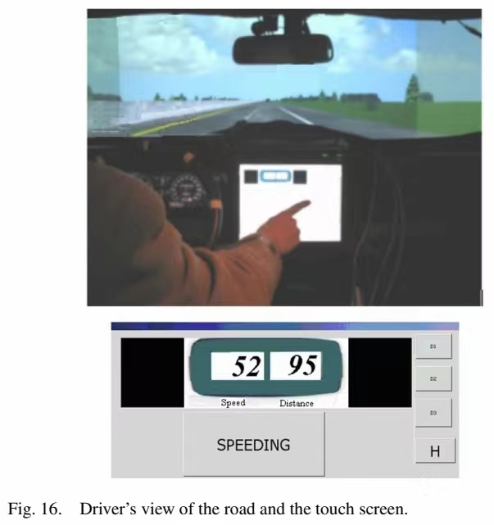
文献阅读
QN-MHP AWMS原型的实验研究
4、实验任务和程序：
（1）驾驶任务：要求参与者在正确的车道上行驶，并保持与模拟道路上的限速标志一致的速度。如果参与者的驾驶速度高于5英里/小时或低于限速标志上显示的速度，就会听到计算机生成的声音分别说“太快”或“太慢”。
（2）次要任务：次要任务由两个子任务组成。
1）第一个子任务是无线电消息响应任务。参与者要求他们尽快按下触摸屏上标有“H”的按钮，然后在听到扬声器中发出“总部”一词后大声说“在途中”。如果听到“维护”，则无需回应。
2）第二个子任务是超速判断任务。参与者被要求根据雷达系统显示的两个数字来判断其他车辆是否超速。
题目：自动驾驶汽车和街道设计：使用虚拟现实实验探索中央分隔带在提高行人过街安全性方面的作用
学习情况
期刊：Accident Analysis and Prevention
下周计划
左边是检测到的速度
右边是参与者的车到另一辆车的距离。

Slide 18
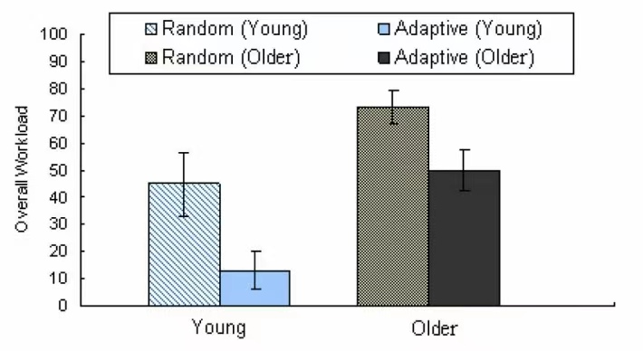
文献阅读
QN-MHP AWMS原型的实验研究
参与者首先练习驾驶的单任务情况（直行和弯道），没有次要任务，并在模拟器处于停车状态下执行次要任务。然后，参与者练习驾驶的双任务场景，执行次要任务。
在参与者完成随机或自适应条件下的所有驾驶条件（两种速度和两种曲率）后，为了报告他们的主观工作量，再要求他们填写NASA-TLX量表。
5、实验结果：
（1）主观工作量：
题目：自动驾驶汽车和街道设计：使用虚拟现实实验探索中央分隔带在提高行人过街安全性方面的作用
学习情况
如图，显示了NASA-TLX指数中测量的是随机条件和自适应条件下的整体工作负荷评级的比较。
方差分析表明：
1）系统对总体工作量的主要影响是显著的；
2）年龄对总体工作量的主要影响显著；
3）但年龄-系统的交互作用并不显著，在每个年龄组中，随机条件和自适应条件之间的总体工作量存在显著差异。
期刊：Accident Analysis and Prevention
下周计划

Slide 19
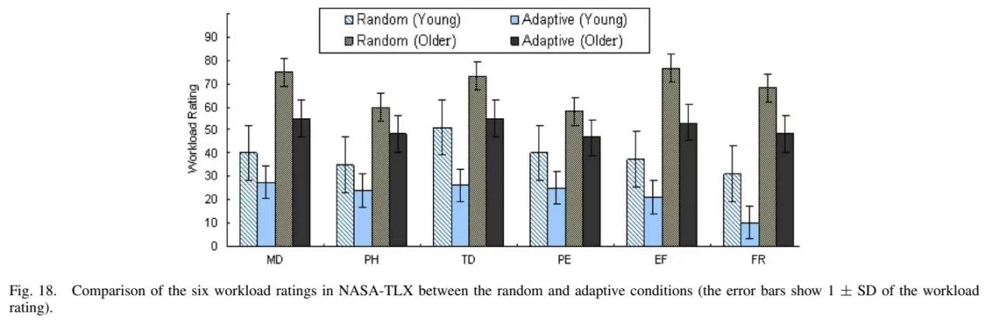
文献阅读
QN-MHP AWMS原型的实验研究
如图，随机条件和自适应条件下六个分量表的工作量评级的比较。
1）系统的主要影响对于NASATLX六个子量表/维度中每一个的工作量评级都很显著。
2）年龄对这些维度的主要影响也很显著
3）年龄-系统交互作用并不显著
题目：自动驾驶汽车和街道设计：使用虚拟现实实验探索中央分隔带在提高行人过街安全性方面的作用
学习情况
期刊：Accident Analysis and Prevention
多元方差分析(MANOVA)发现：
在年轻组中，随机条件和自适应条件在子量表之间的工作负荷评级存在显著差异。
在老年组中，在EF子量表上，随机条件和自适应条件之间的工作负荷评级存在显著差异。
即，自适应系统显著降低了年轻组和老年组的主观工作量，反映在整体工作负荷和NASA-TLX的六个子量表中。
下周计划

Slide 20
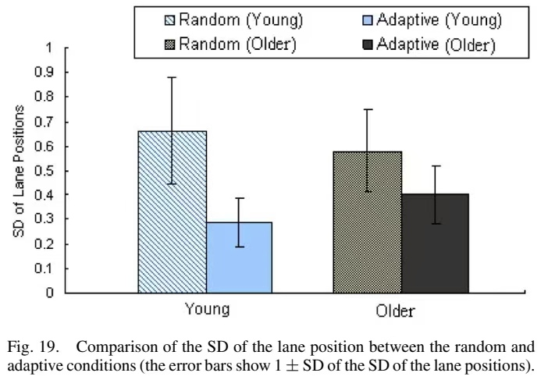
文献阅读
QN-MHP AWMS原型的实验研究
（2）驾驶和次要任务的表现：
1）在驾驶性能方面，该系统对车道位置SD的主要影响很显著；
2）年龄的主要影响并不显著；
3）系统-年龄的交互作用显著
题目：自动驾驶汽车和街道设计：使用虚拟现实实验探索中央分隔带在提高行人过街安全性方面的作用
学习情况
期刊：Accident Analysis and Prevention
下周计划
自适应条件显著降低了年轻驾驶员组和老年驾驶员组的车道位置SD

Slide 21
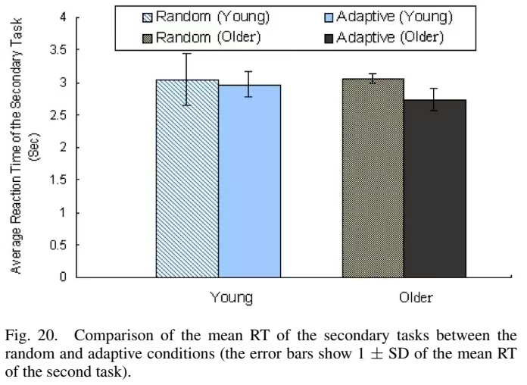
文献阅读
QN-MHP AWMS原型的实验研究
题目：自动驾驶汽车和街道设计：使用虚拟现实实验探索中央分隔带在提高行人过街安全性方面的作用
学习情况
期刊：Accident Analysis and Prevention
如图，随机条件和自适应条件下次要任务的平均RT对比。
年龄的主要影响显著；
系统-年龄交互作用显著
自适应系统的原型显著降低了老年组次要任务的平均RT，但年轻驾驶员组却没有。
下周计划

Slide 22
02
PART TWO
学习情况

Slide 23
文献阅读
学习情况
1、在上周的基础上，继续学习了统计学的基本概念，包括双样本t检验、独立样本t检验、方差齐性检验这部分的知识。
2、学习了unity3d的部分知识，包括多米诺骨牌概述、工程创建与资源导入、工程创建与资源导入演示、创建游戏对象、创建游戏对象演示这部分的内容，并跟着视频课程进行了操作练习。
学习情况
下周计划

Slide 24
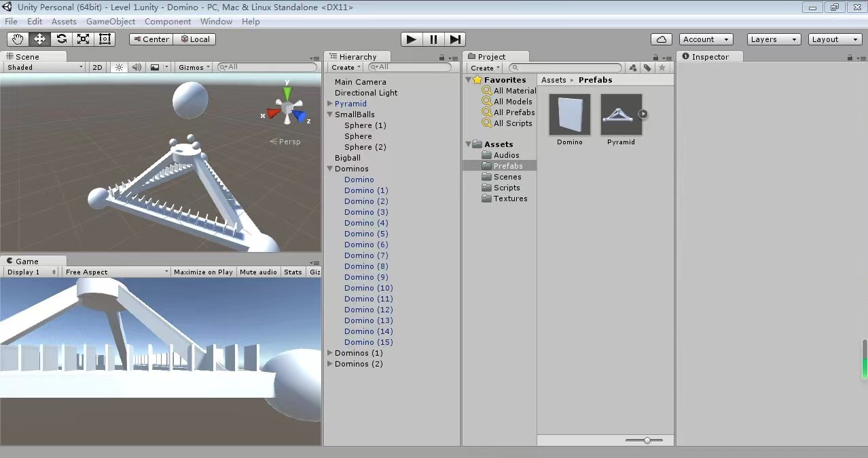
文献阅读
学习情况
学习情况
下周计划

Slide 25
03
PART THREE
下周计划

Slide 26
文献阅读
下周学习计划
1、阅读人车交互相关的文献；
2、了解文献中所涉及的相关分析方法和模型；
3、继续学习统计学基本概念和相关软件；
4、继续学习unity3d的相关内容
学习情况
下周计划

Slide 27
学习进展汇报
感谢观看！

